Slide 1
Est-ce que le cinéma est vraiment en perte de vitesse ?
Cette analyse exclue l’année 2020 qui marque la crise internationale de la Covid.
L’analyse exclue également les probables changements dans les comportements induits
par le développement des plateformes de streaming (Netflix, Amazon) et de la consommation de service de vidéo en ligne comme Youtube et Twitch chez les jeunes.

Slide 2
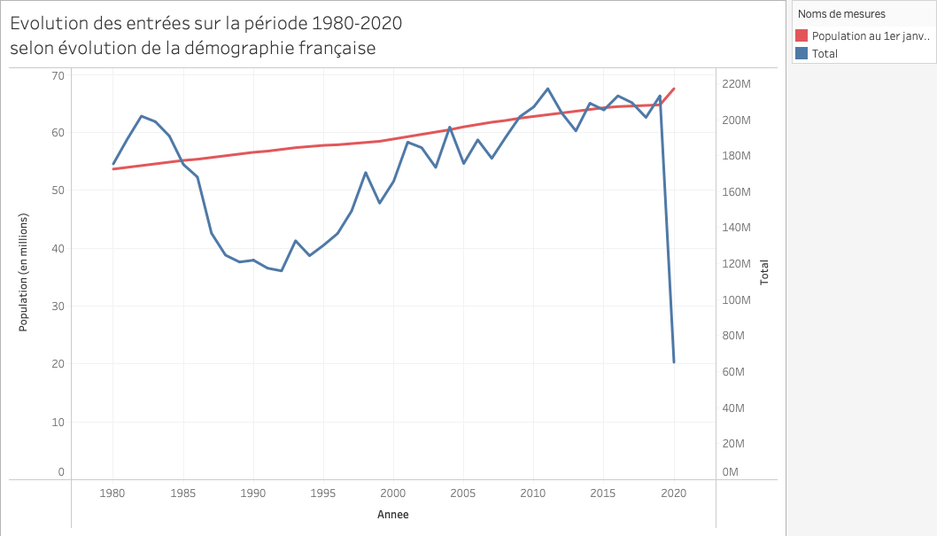
Le nombre d’entrée reste stable depuis 1980

Slide 3
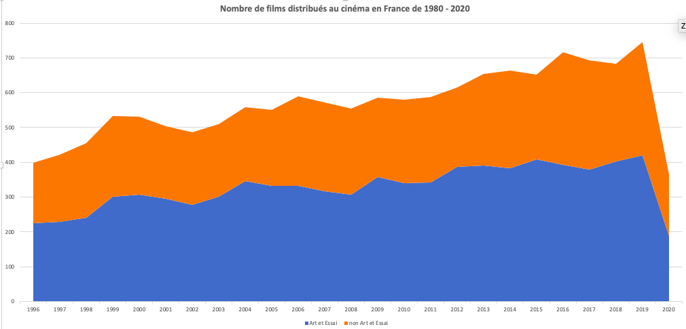
Une offre de films qui a presque doublée en 40 ans

Slide 4
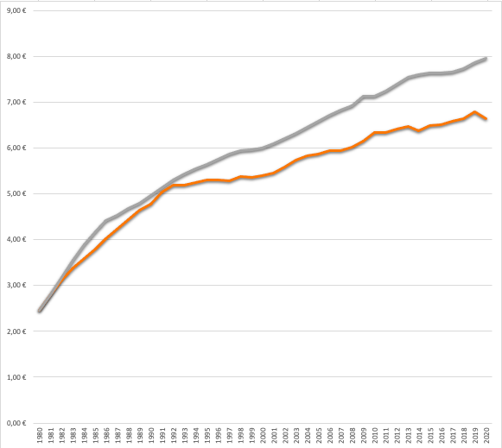
Une activité qui devient plus accessible
Prix d’un ticket selon inflation base 1980
Prix théorique
d’une place de cinéma

Slide 5
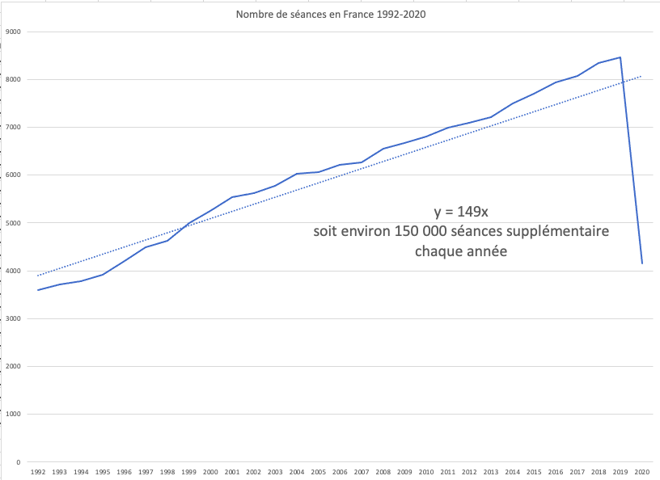
Une progression constante du nombre de séances depuis 1992

Slide 6
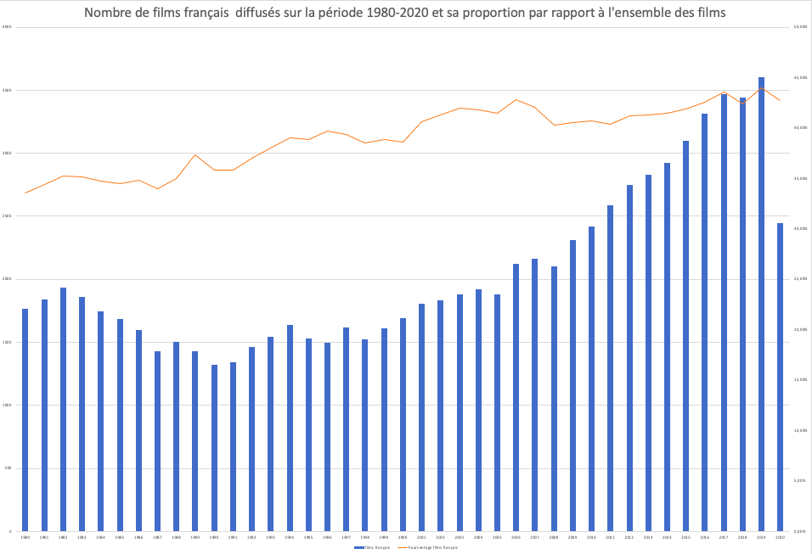
Les films français de plus en plus présents dans les salles des cinéma

